Slide 1
Tema 02 - HTML (Multimedia)
Parte 5

Slide 2
Imágenes
Para incluir una imágen en una página HTML debemos guardarla previamente, o bien tener localizada la URL o dirección de la imagen en otra página Web.
Para incluir imágenes usaremos la etiqueta <img> que llevará obligatoriamente el atributo src="URL_de_la_imagen".
Otro atributo que, aunque no es obligatorio, es muy recomendable es el atributo alt="texto". Como valor se suele escribir un texto corto que es el que aparecerá en el caso de que el navegador no pueda cargar la imagen. Este texto suelen mostrarlo algunos navegadores en un recuadro al pasar el ratón por encima de la imagen.
La sintaxis de una etiqueta de imagen en su forma básica será la siguiente:
<img src="URL_de_la_imagen" alt="texto_explicativo"/>

Slide 3
Imágenes
Las etiquetas de imagen no tienen etiquetas de cierre, por lo que suelen escribirse con una barra inclinada al final. Esta barra inclinada no es obligatoria, sin embargo es recomendable ponerla.
Los tipos de imágenes más usados son:
PNG: Soporta transparencia. Compresión sin pérdidas.
JPG: Compresión con pérdidas. Ideal para imágenes con texturas.
SVG: Formato vectorial. Ideal para imágenes escalables.
GIF: Formato para imágenes pequeñas y animadas.
WEBP: Alternativa libre de Google al JPEG. Soporta transparencias.

Slide 4
Imágenes
Tamaño de la imagen
Como no siempre nos coincide el tamaño real de la imagen con el tamaño que queremos que tenga en nuestra página, muchas veces tenemos que modificar el tamaño de las imágenes para adaptarlas.
Lo más normal es usar los atributos height=" " (alto) y width=" " (ancho) en la etiqueta HTML, para definir el alto y el ancho de la imagen.
Los valores de los atributos height=" " y width=" " pueden ser:
números: el navegador los interpreta como píxeles.
porcentajes: indican el tanto por ciento de espacio que ocupa la imagen dentro de su elemento contenedor, caso de que no tuviera elemento contenedor, éste sería la página (elemento body).

Slide 5
Imágenes
Tamaño de la imagen
Como no siempre nos coincide el tamaño real de la imagen con el tamaño que queremos que tenga en nuestra página, muchas veces tenemos que modificar el tamaño de las imágenes para adaptarlas.
Lo más normal es usar los atributos height=" " (alto) y width=" " (ancho) en la etiqueta HTML, para definir el alto y el ancho de la imagen.
Los valores de los atributos height=" " y width=" " pueden ser:
números: el navegador los interpreta como píxeles.
porcentajes: indican el tanto por ciento de espacio que ocupa la imagen dentro de su elemento contenedor, caso de que no tuviera elemento contenedor, éste sería la página (elemento body).

Slide 6
Imágenes
Alineación de imágenes
Lo habitual es integrar la imagen en el texto de forma que la imagen quede a un lado de la página y el texto cubriendo todo el otro lado. Esto lo conseguimos con el atributo align="left" (imagen a la izquierda), o align="right" (imagen a la derecha).
<img src="objetos/internet.jpg" alt="internet" align="left"/>
La opción de colocar la imagen centrada con el texto a ambos lados no se obtiene con el atributo align="center", ya que éste muestra la imagen a la izquierda y a su derecha una sóla línea de texto centrada en vertical respecto de la imagen. Para esta opción debemos utilizar un método más complejo mediante código CSS.

Slide 7
Imágenes
Bordes y márgenes
El atributo border="..." define un borde del tamaño indicado alrededor de la imagen. Su valor es un número que expresa los píxeles de grosor que tendrá el borde.
Los atributos vspace="..." y hspace="..." indican el espacio libre, en pixeles, que tiene que colocarse entre la imagen y los otros elementos que la rodean. vspace indica los márgenes laterales, mientras que hspace indica el margen superior e inferior.
La mayoría de los navegadores modernos ignoran los atributos vspace="..." y hspace="..." por lo que para definir los márgenes debemos emplear código CSS.

Slide 8
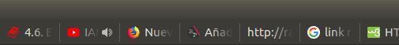
2. Favicon
Un favicon es la pequeña imagen que se muestra en la pestaña del navegador o en la lista de marcadores (favoritos). En la barra de dirección, el tamaño del favicon es bastante reducido, 16x16 píxeles, pero en otros lugares como los marcadores puede tener un tamaño mayor (24x24, 32x32, 48x48 o 64x64).
<link rel="icon" type="image/png" href="URL_DE_LA_IMAGEN" sizes=”TAMAÑO”>

Slide 9
2. Favicon
<link/>: es una etiqueta vacía y tiene que ir en el <head> de nuestro documento HTML.
El atributo rel: siempre es “icon”.
El atributo type: depende de la extensión de la imagen que queramos poner: png, gif, jpg …
El atributo href: es la ruta de donde se encuentra la imagen.
El atributo sizes: es opcional. Sirve para poner el tamaño sizes="16x16 24x24 36x36 48x48”. Para imágenes escalables, como SVG, se puede utilizar el valor any.
Puedes descargar algunos desde aquí → https://icon-icons.com/

Slide 10
3. Vídeo y audio
Para incluir un vídeo en una página HTML debemos tener descargado el archivo o tener localizada la URL o dirección del archivo en otra página Web.
Para incluir vídeos usaremos la etiqueta <video></video> que llevará obligatoriamente el atributo src="URL_del_video".
<video src = “URL_del_video”></video>
Para incluir audios usaremos la etiqueta <audio></audio> que llevará obligatoriamente el atributo src="URL_del_audio".
<audio src = “URL_del_audio”></audio>

Slide 11
3. Vídeo y audio
Atributos
autoplay: Indica que el archivo debe reproducirse automáticamente al cargarse la página. Este atributo no tiene valores.
controls: Indica que deben mostrarse los controles para que el usuario pueda iniciar, detener , pausar el archivo. Este atributo no tiene valores.
loop: El archivo vuelve a reproducirse cuando acaba, una y otra vez. Este atributo tampoco tiene valores.
autobuffer: El archivo tiene que descargarse completamente antes de empezar a reproducirse. Este atributo tampoco tiene valores.
width="num": Sólo para video; su valor indica en píxeles el ancho de la pantalla en que se reproduce el video.
height="num": Sólo para video; su valor indica en pixels el alto de la pantalla en que se reproduce el video.

Slide 12
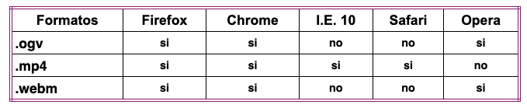
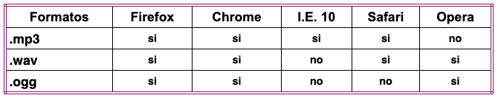
3. Vídeo y audio
Los formatos que soportan los principales navegadores para la etiqueta video de HTML5:
Los formatos que soportan los principales navegadores para la etiqueta audio de HTML5:

Slide 13
4. Etiqueta source
No todos los navegadores soportan todos los formatos de audio o video, por lo que podemos poner en la página enlaces al mismo archivo en varios formatos, para que el navegador detecte el formato que soporta. Para ello utilizamos la etiqueta source:
<audio autoplay loop>
<source src="sintonia.mp3"/>
<source src="sintonia.wav"/>
<source src="sintonia.au"/>
</audio>
La etiqueta es válida tanto para audio como para video. Dentro de la etiqueta source indicamos la ruta a diferentes archivos. El navegador intentará reproducir el archivo indicado en la primera etiqueta, si no lo consigue pasará a la segunda, y así sucesivamente hasta que consiga reproducir alguno de ellos.

Slide 14
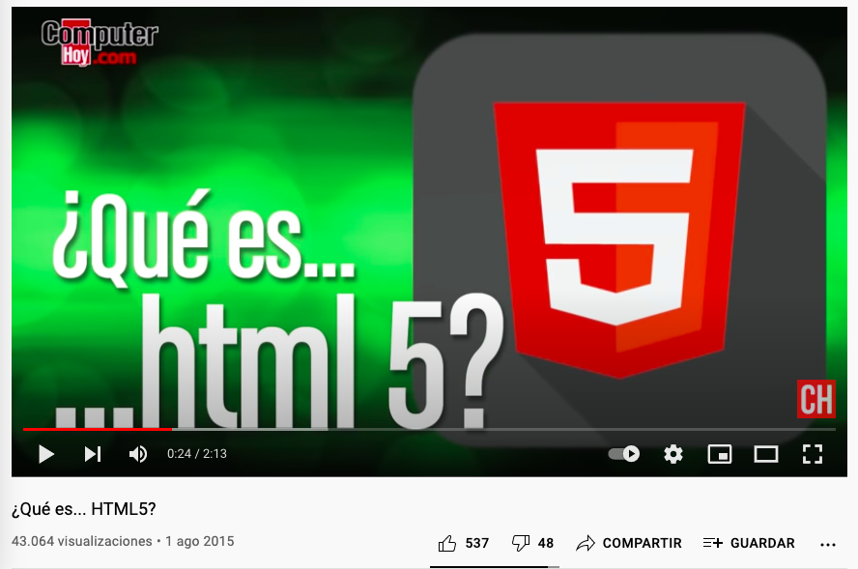
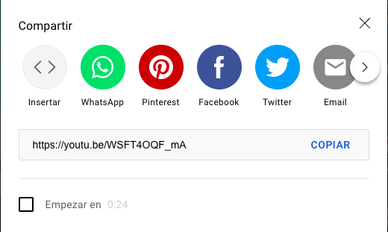
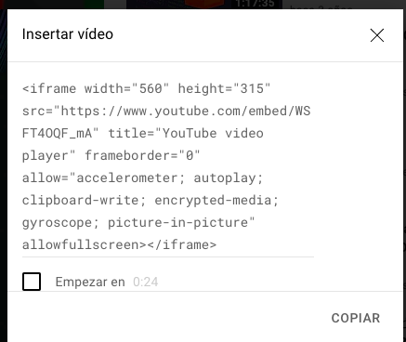
5. Introducir vídeos y listas de reproducción desde Youtube
En un ordenador, ve al vídeo o a la lista de reproducción de YouTube que quieras insertar.
Haz clic en COMPARTIR Compartir.
En la lista de opciones que se muestra, haz clic en Insertar.
Copia el código HTML del cuadro que aparece.
Pégalo en el código HTML de tu sitio web.

Slide 15
Ejercicio
Pon en práctica qué has aprendido:
Crea un archivo HTML sobre la arquitectura de Von Neumann en la que introduzcas un favicon.
Introduce un pequeño párrafo en la que describas brevemente qué es la arquitectura Von Neumann.
Añade una tabla similar a la siguiente en la que introduzcas imágenes, audio y vídeos.
Un vídeo tiene que ser introducido con la etiqueta <video> y <source> y otro desde Youtube
Utiliza los atributos vistos tanto en audio como en vídeo.
Imagen | Imagen
 | Vídeo con source | Vídeo Youtube
 | Audio

